Slide 1
§4.3 旋转曲面

Slide 2

一、旋转曲面的有关概念
l

Slide 3
定义1
在空间，一条曲线 Γ 绕着定直线 l 旋转一周所生成的曲面 S
称为旋转曲面（或回转曲面）
（ surface of revolution）
l
Γ 称为旋转曲面的母线
（generating curve）
l 称为旋转曲面的旋转轴
（axis of rotation）
S

Slide 4
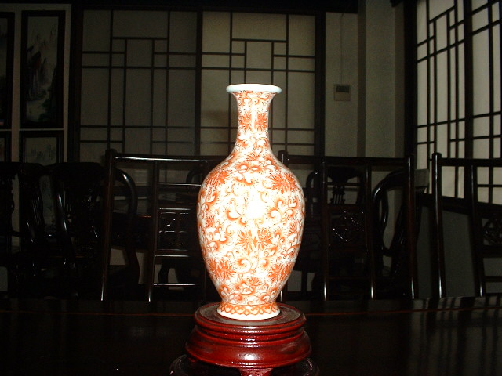

Slide 5

Ⅰ 母线上任意一点绕旋转轴 l 旋转的轨迹是一个圆，称为旋转面的纬圆或纬线
Ⅱ 以旋转轴 l 为边界的半平面与旋转面的交线称为旋转面的经线
说明：
ⅰ纬圆也可看作垂直于旋转轴 l 的平面与旋转面的交线
l
ⅱ 任一经线都可以作为母线，但母线不一定是经线。
M
纬圆
S
经线

Slide 6
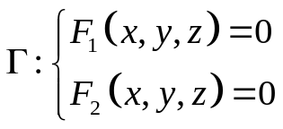
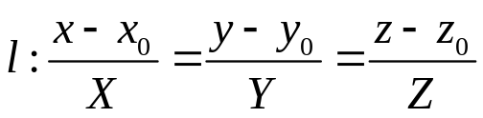
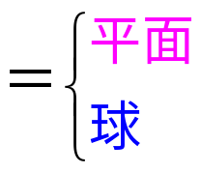



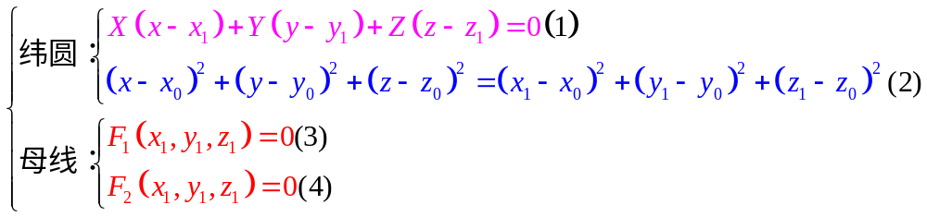



二、旋转曲面的方程（直角坐标系）
1 旋转曲面的一般方程
设旋转曲面的母线 ，
旋转轴为直线
分析：
当 M₁ 遍历整个母线Γ 时，得出旋转曲面的所有纬圆，这些纬圆生成旋转曲面
l
M₁
注：
ⅰ 写出这母线上任意一点 的纬圆方程或母线族
ⅱ 写出参数 的约束条件
ⅲ 消去参数得到所求旋转曲面的方程（或柱面、锥面的方程）
S

Slide 7
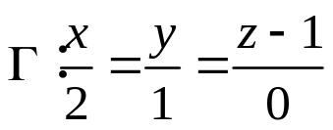

例1 求直线 绕直线 旋转所得的旋转曲面的方程
注：为方便，今后将取旋转曲面的某一条经线作为它的母线。
母线不是经线
单叶旋转双曲面

Slide 8
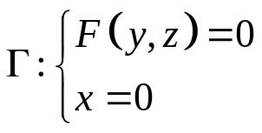




例2 设母线 ，⑴ 绕 z 轴旋转所得的旋转面方程；
⑵ 绕 y 轴旋转所得的旋转面方程
规律：
一般地，当坐标面上的曲线绕此坐标面里的一个坐标轴旋转时，
为求得旋转曲面的方程，只需将曲线方程保留和旋转轴同名的坐标，以其余两坐标平方和的平方根代替方程中的另一个坐标

Slide 9
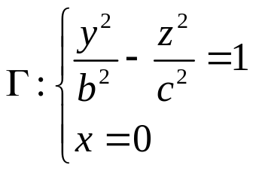

z
例3 （1）
将双曲线 绕虚轴
（即 轴）旋转
o
b
y

Slide 10
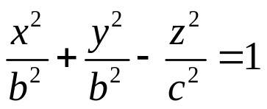
z
例3 （1）
将双曲线 绕虚轴
（即 轴）旋转
o
b
y
x
单叶旋转双曲面

Slide 11

y
例3 （2）
将双曲线 绕实轴
（即 轴）旋转
b
0
z

Slide 12
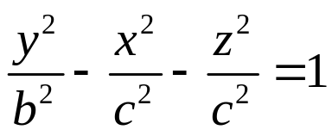
y
例3 （2）
将双曲线 绕实轴
（即 轴）旋转
b
x
0
z
双叶旋转双曲面

Slide 13
三、几种特殊的旋转曲面（直角坐标系）
1 单叶旋转双曲面
2 双叶旋转双曲面
3 旋转抛物面
4 环面
5 旋转椭球面

Slide 14
z
例3 （1）
将双曲线 绕虚轴
（即 z 轴）旋转
o
b
y

Slide 15
z
例3 （1）
将双曲线 绕虚轴
（即 z 轴）旋转
o
b
y
x
单叶旋转双曲面

Slide 16
y
例3 （2）
将双曲线 绕实轴
（即 y 轴）旋转
b
0
z

Slide 17
y
例3 （2）
将双曲线 绕实轴
（即 y 轴）旋转
b
x
0
z
双叶旋转双曲面

Slide 18
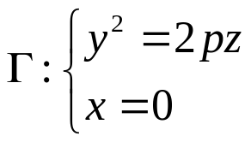
z
例4 将抛物线
绕它的对称轴旋转
o
y

Slide 19
z
例4 将抛物线
绕它的对称轴旋转
o
y
x

Slide 20

z
例4 将抛物线
绕它的对称轴旋转
.
o
y
旋转抛物面
x

Slide 21
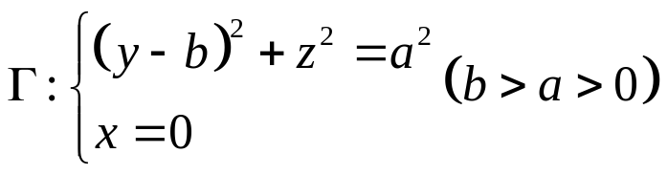
z
a
o
y
b
例5 将圆 绕 z 轴旋转

Slide 22
z
o
y
x
例5 将圆 绕 z 轴旋转

Slide 23
.
z
o
y
x
环面
.
例5 将圆 绕 z 轴旋转
.

Slide 24

.
救生圈

Slide 25
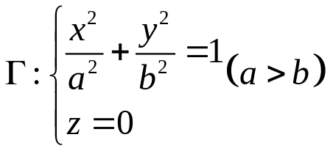
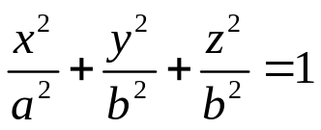
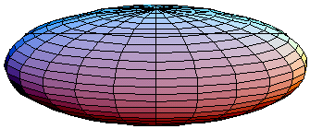
y
例6 （1）
将椭圆
绕长轴（即 x 轴）旋转
o
a
x
b
z
长形旋转椭球面

Slide 26
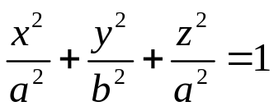
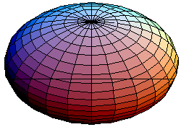
例6 （2） 将椭圆 绕短轴（即 y 轴）旋转
y
扁形旋转椭球面
o
a
x
b
z

